Slide 1
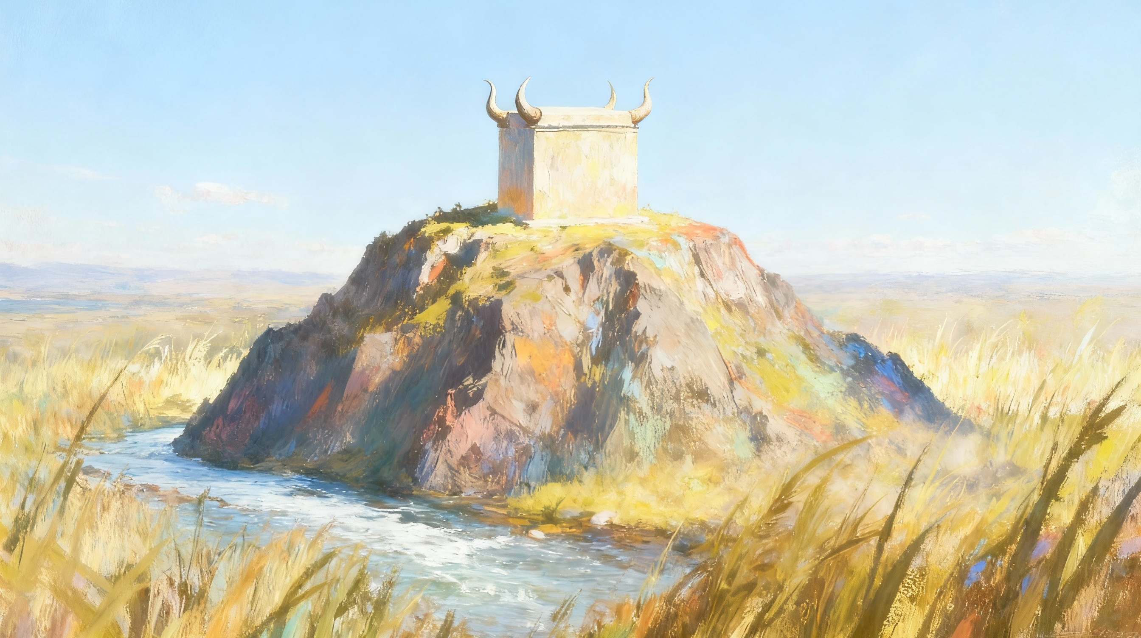
الحياة على أرض الميعاد
Lesson 11 for December 13, 2025

Slide 2
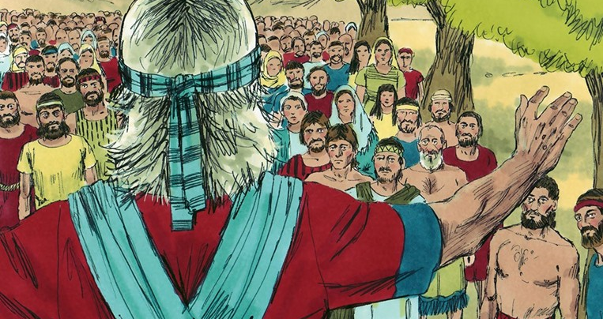

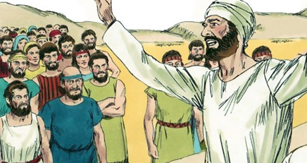
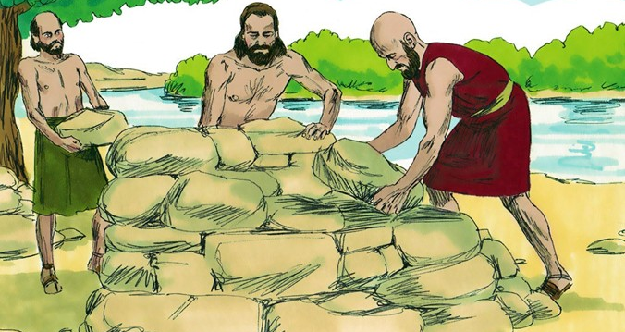
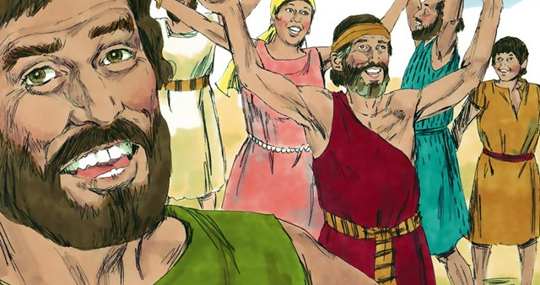
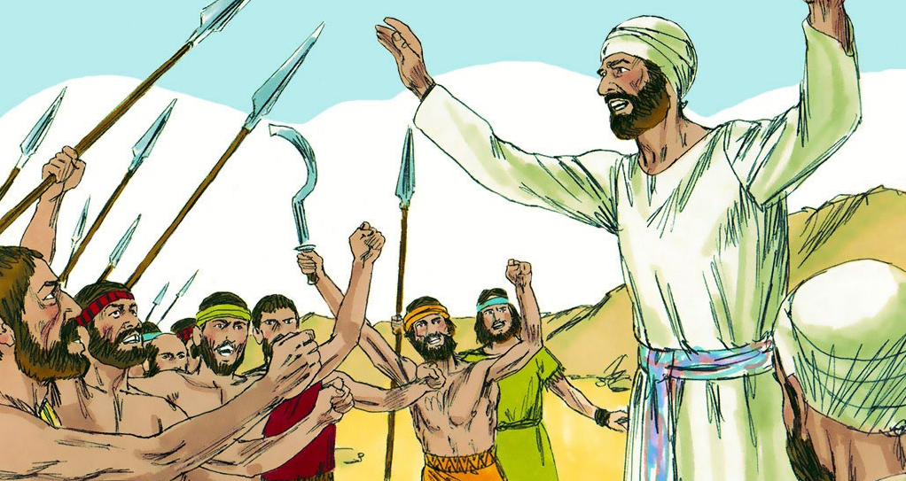
“الجَوابُ اللَّيِّنُ يَصرِفُ الغَضَبَ، والكلامُ الموجِعُ يُهَيِّجُ السَّخَطَ " (أمثال 15: 1)

Slide 3

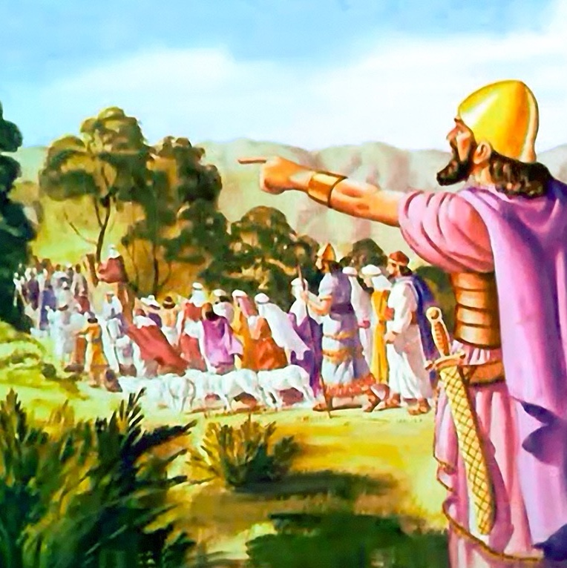
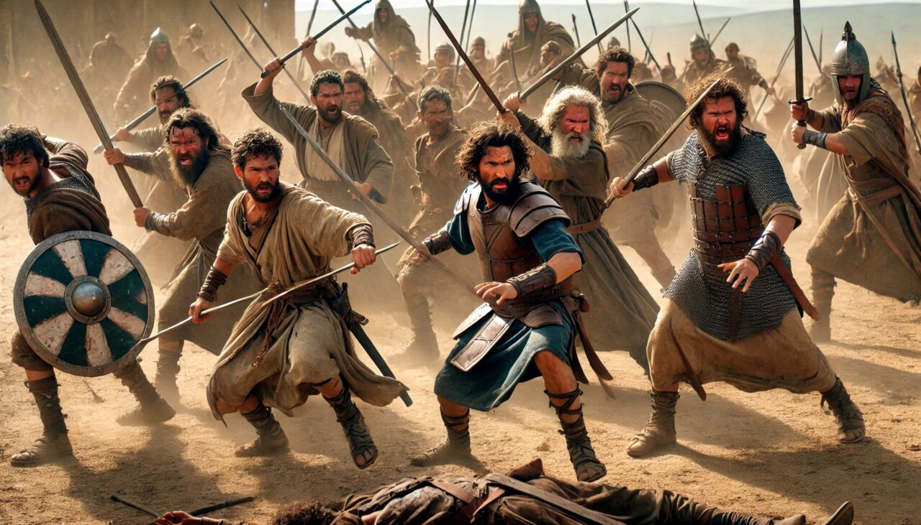




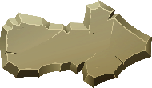
بعد عدة سنوات من الحرب، احتلت إسرائيل كنعان، رغم أن ليس جميع سكانها قد طردوا بعد.
القبائل الاثنتان ونصف التي امتلكت الجزء الشرقي (رأوبين، جاد ونصف سبط منسّى)، والتي عبرت الأردن للمساعدة في الفتح، قد أوفَتْ بأمانة بالتزامها.
وأخيرًا حلّ وقت الوداع. فبعد أن باركهم ونصحهم بأن يستمرّوا في طريق الله، صرفهم يشوع. لكن هذا الوداع خيّم عليه سوءُ فهمٍ خطير كان من السهل أن يدمّر وحدة شعب إسرائيل.
خطاب الوداع (يشوع 22: 1-8)
سبب الصراع (يشوع 22: 10-12)
الاتّهامات (يشوع 22: 13-20)
الجواب اللطيف (يشوع 22: 21-29)
المصالحة (يشوع 22: 30-34)

Slide 4


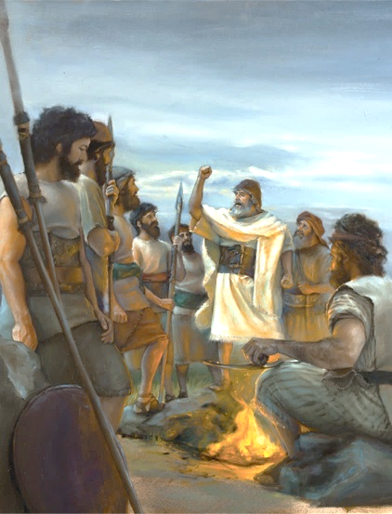
خطاب الوداع
“وإنَّما احرِصوا جِدًّا أنْ تعمَلوا الوَصيَّةَ والشَّريعَةَ الّتي أمَرَكُمْ بها موسى عَبدُ الرَّبِّ: أنْ تُحِبّوا الرَّبَّ إلهَكُمْ، وتَسيروا في كُلِّ طُرُقِهِ، وتَحفَظوا وصاياهُ، وتَلصَقوا بهِ وتَعبُدوهُ بكُلِّ قَلبِكُمْ وبكُلِّ نَفسِكُمْ».” (يشوع 22: 5)
وبما أنّ نهر الأردن كان سيسبّب فصلاً بين القبائل، قدّم يشوع نصيحة حكيمة للقبائل الاثنتين ونصف لكي يبقَوا أمناء (يشوع 22: 5)
أن تحب الرب إلهك
للحفاظ على أوامره
التمسك به
أن تخدمه بكل قلبك وبكل روحك
المحبة هي المبدأ الذي يجب أن يقودنا إلى الله. نحبه لأنه أحبنا أولا »
هكذا يشير يشوع إلى السلوك المتوقع من أولئك الذين يختارون السير مع الله
الطاعة هي النتيجة الطبيعية للقلب الشاكر الذي يفهم ما فعله الله
يجب علينا أن نتمسك بالله دون أن نسمح لأي تشتيت أن يكسر هذا الرباط.
نجد هدفنا الحقيقي، والرضا، والحياة الوفيرة عندما نخدم خالقنا طواعيةً بالحب
1يوحنا19:4 «
لِنَسيرَ في طاعتهِ

Slide 5


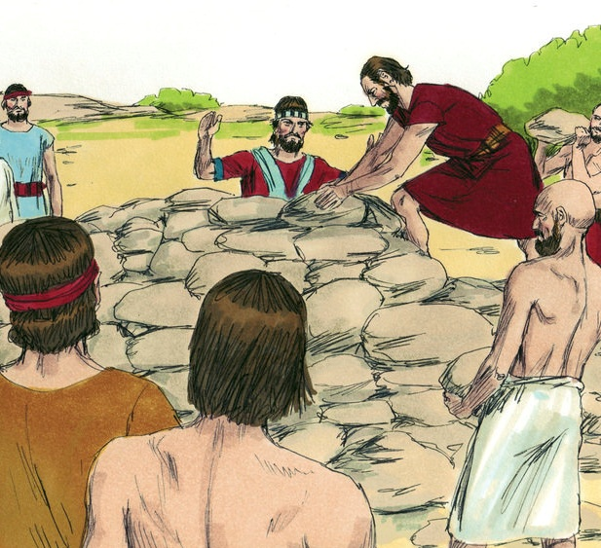
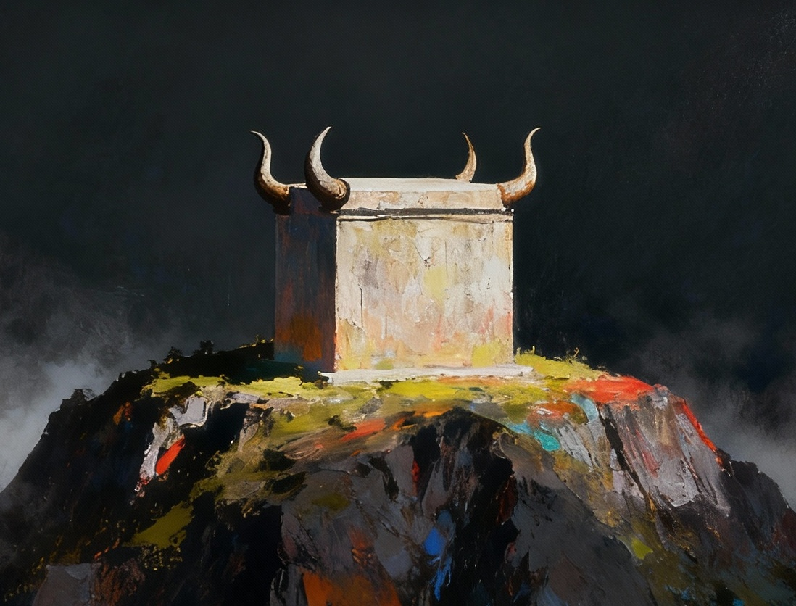
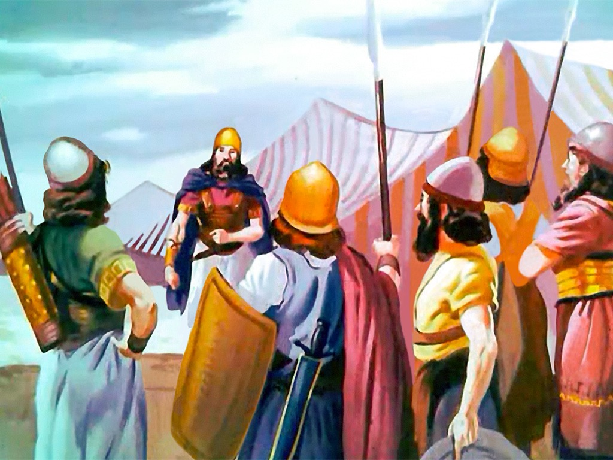
سبب الصراع
“وجاءوا إلَى دائرَةِ الأُردُنِّ الّتي في أرضِ كنعانَ. وبَنَى بَنو رأوبَينَ وبَنو جادَ ونِصفُ سِبطِ مَنَسَّى هناكَ مَذبَحًا علَى الأُردُنِّ، مَذبَحًا عظيمَ المَنظَرِ.” (
)يشوع 22: 10 (
بالقرب من المكان الذي أقام فيه يشوع نصبًا تذكاريًا لعبور الأردن المعجزي، قام السبطان ونصف السبط ببناء مذبح يشبه مذبح المقدس
(يشوع 22: 10، 28).
وقد فُسِّر هذا الفعل على أنه مخالفة للشريعة التي تحظر تقديم الذبائح في مكان آخر غير مذبح المحرقة في المقدس (لاويين 17: 8-9).
قرر بقية بني إسرائيل القضاء على هذه الخطيئة بمهاجمة إخوتهم (يشوع ٢٢: ١٢). لكن الله تدخل ليمنع حربًا أهلية دامية. أقام قومًا اختاروا عدم الحكم دون دليل قاطع، ومنحوا المتهمين فرصة إثبات براءتهم، وقرروا منح إخوتهم فرصة لتبرير أفعالهم (يشوع ٢٢: ١٣-١٤).
اتضح أن خطأه الوحيد كان عدم إبلاغ إخوته بنواياه... لكن هذا ليس خطيئة.

Slide 6

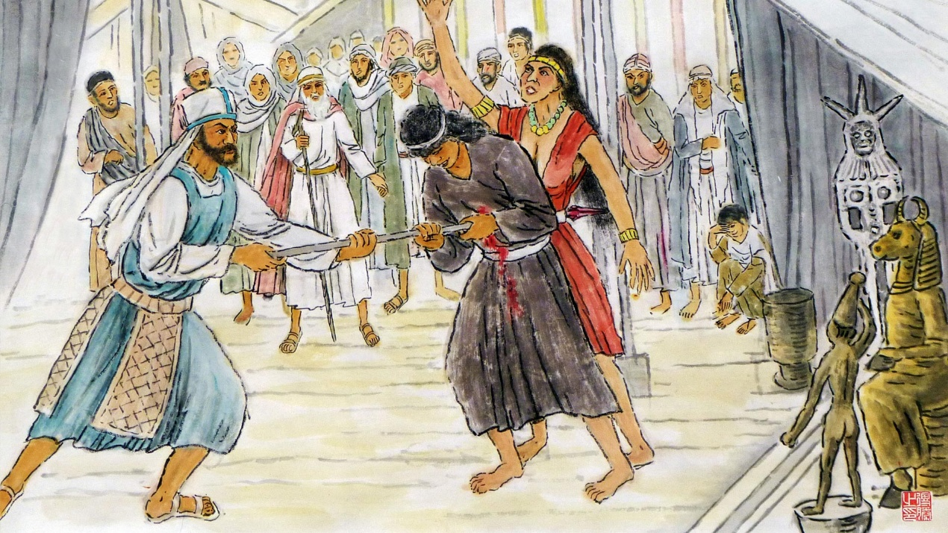
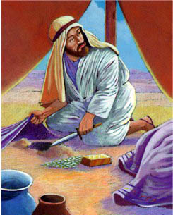
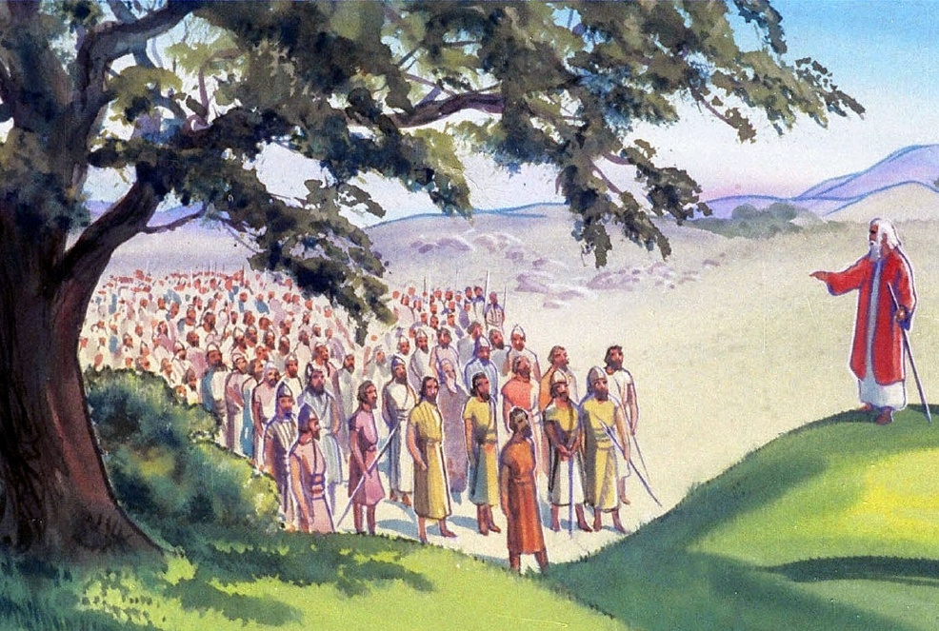
الاتهامات
“«هكذا قالَتْ كُلُّ جَماعَةِ الرَّبِّ: ما هذِهِ الخيانَةُ الّتي خُنتُمْ بها إلهَ إسرائيلَ، بالرُّجوعِ اليومَ عن الرَّبِّ، ببُنيانِكُمْ لأنفُسِكُمْ مَذبَحًا لتَتَمَرَّدوا اليومَ علَى الرَّبِّ ”
(يشوع 22: 16)
لماذا تم اختيار فينَحاسَ لرئاسة لجنة التحقيق (يشوع 22: 13-14)!
كان فينحاس، ابن رئيس الكهنة، قد كان حازمًا في إيقاف الخطيّة في بعل فغور (العدد 25: 7-8). وفي حديثه، ربط بين هذه الخطيّة وخطيّة عاخان، واعتبرها مساوية لتلك التي نُسبت إلى القبائل الاثنتين ونصف (يشوع 22: 16-20).
كان كلام فينحاس منطقيًا تمامًا. فلو قُدِّمت الذبائح على المذبح الجديد الذي أُقيم، لكان الله سيعاقب كلّ إسرائيل بسبب ذلك (يشوع 22:18).
ومع ذلك، أعطاهم الفرصة لتصحيح هذا الخطأ قبل أن يرتكبوا الخطيئة: فقد عرض عليهم فرصة العودة إلى جانب الأردن حيث كان المقدس
(يشوع 19:22).

Slide 7


الإجابة الطيبة
“بُنيانُنا لأنفُسِنا مَذبَحًا للرُّجوعِ عن الرَّبِّ، أو لإصعادِ مُحرَقَةٍ علَيهِ أو تقدِمَةٍ أو لعَمَلِ ذَبائحِ سلامَةٍ علَيهِ، فالرَّبُّ هو يُطالِبُ.” (يشوع 2222 :)
استمعوا إلى الاتهامات بصمت
استدعوا الله كشاهد لهم
قبلوا أن يعاقبوا إذا أخطأوا
كشفوا عن دوافعهم الحقيقية
عندما اتهموا قبائل رؤبن وغاد، ونصف قبيلة منسى، تصرفوا بطريقة نموذجية:
عندما لم يعرف بني إسرائيل دوافع إخوتهم لبناء المذبح، افترضوا: التمرد، والرغبة في الفراق، والعقاب الإلهي.
الواقع كان: رغبة في البقاء متحدين مع إخوانهم وتجنب الانفصال المستقبلي من بني إسرائيل (يشوع 22:24-26).
على الرغم من أن القبائل المتهمة قد شعرت بالإهانة من الاتهامات وردت بعنف في الدفاع عنها، إلا أن ردها الودي تم تجنب الحرب.

Slide 8

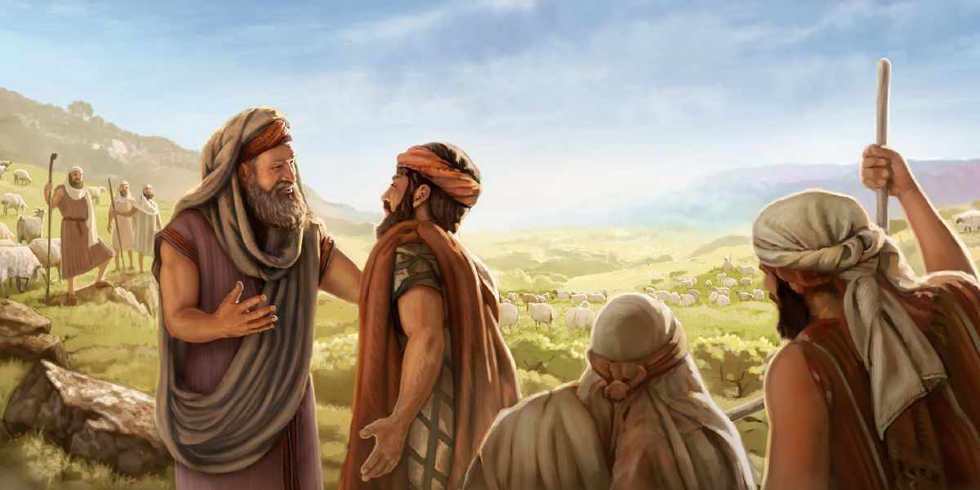
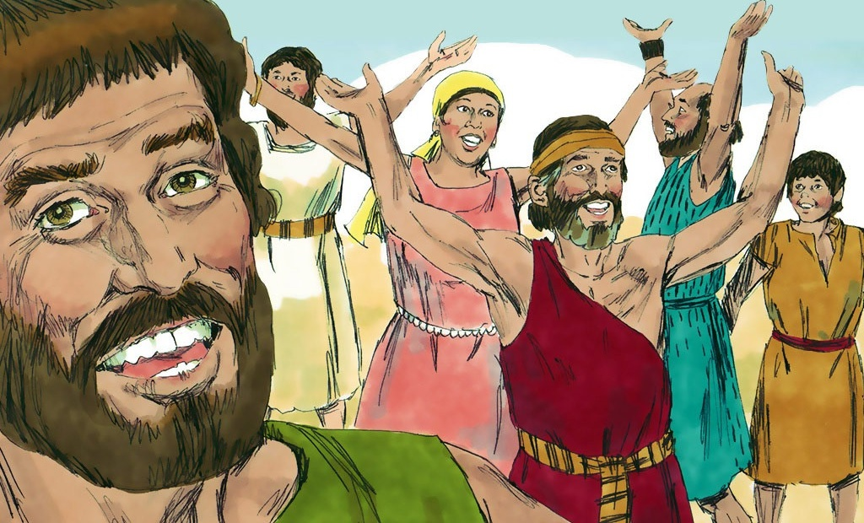
المصالحة
“فحَسُنَ الأمرُ في أعيُنِ بَني إسرائيلَ، وبارَكَ بَنو إسرائيلَ اللهَ، ولَمْ يَفتَكِروا بالصُّعودِ إليهِمْ للحَربِ وتَخريبِ الأرضِ الّتي كانَ بَنو رأوبَينَ وبَنو جادَ ساكِنينَ بها.” (يشوع 33:22)
من خلال مثالهم، يمكننا رؤية الخطوات اللازمة لاستعادة السلام في مواقف مماثلة فيما يتعلق بالأسرة والكنيسة والمجتمع:
لا تتسرع في الاستنتاجات
تحدث عن المشاكل قبل التصرف
كن على استعداد لتقديم التضحيات لتحقيق الوحدة
أعط ردًا مهذبًا على الاتهامات
افرحوا وباركوا الله عندما يعود السلام
التواصل مع أفكارنا
لما رأى فينحاس ووفد بني إسرائيل أن التهمة لا أساس لها، شعروا بالارتياح (يش ٢٢: ٣٠-٣١). أما هم، فلما علموا الحقيقة، فرحوا وسبّحوا الله (يش ٢٢: ٣٢-٣٣).

Slide 9

“وضع أبناء جاد ورؤبن الآن على مذبحهم نقشا يوضح الغرض من بنائه؛ وقالوا: "سيكون شاهدا بيننا أن يهوه هو الله." لذا سعوا لمنع سوء الفهم المستقبلي وإزالة ما قد يكون سببا للإغراء.
كم مرة تنشأ الصعوبات الجدية من سوء فهم بسيط، حتى بين أولئك الذين تحركهم الدوافع الأكثر قيمة؛ وبدون ممارسة المجاملة والتسامح، فإن النتائج الخطيرة وحتى المميتة التي قد تترتب [...]
لم يعاد أحد من موقف خاطئ بسبب اللوم واللوم؛ لكن الكثيرين يدفعون بعيدا عن الطريق الصحيح ويقومون إلى تقوية قلوبهم ضد القناعة. روح اللطف، وسلوك مهذب ومتسامح قد ينقذ المخطئين ويخفي الكثير من الذنوب"
EGW (الآباء والأنباء، ص. 519)

